Slide 1

Подготовительная группа №6 «Теремок»

Slide 2
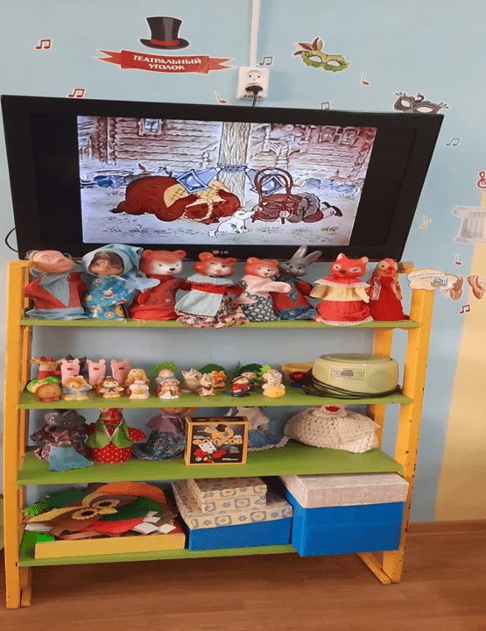
Направление группы:
Театрализация

Slide 3
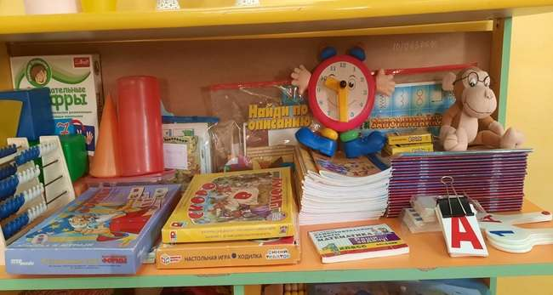
Центр «Познавательного развития»

Slide 4
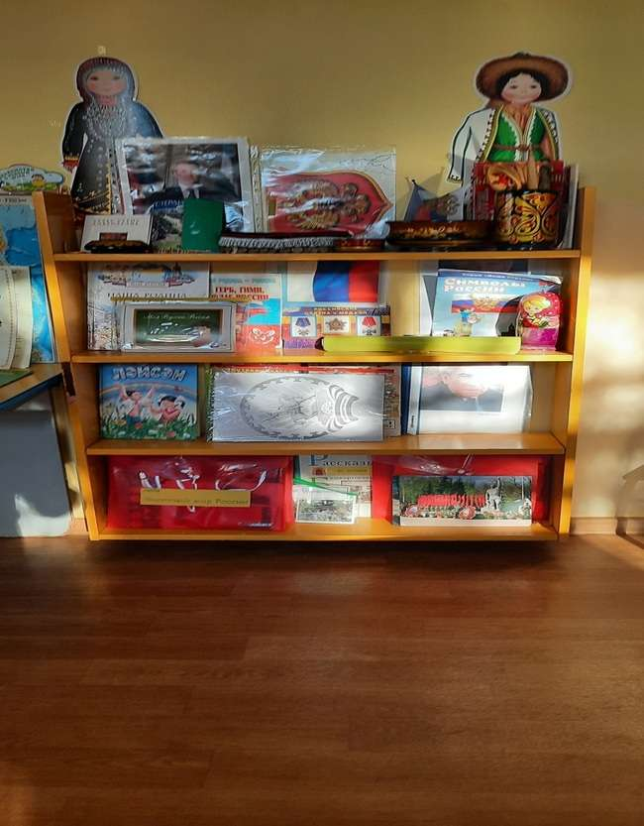
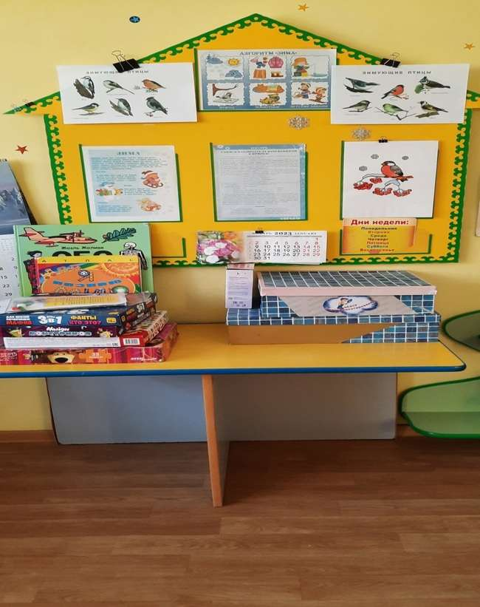

Slide 5
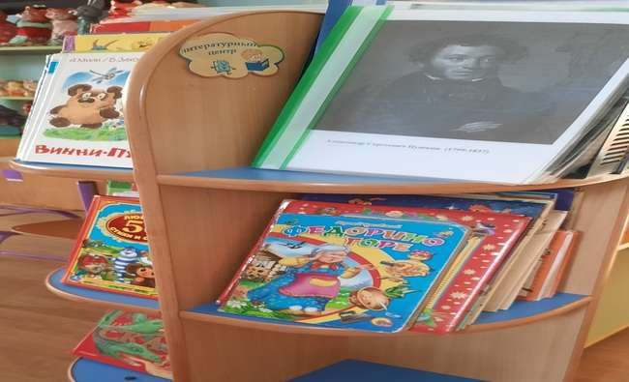
Центр «Речевого развития»

Slide 6

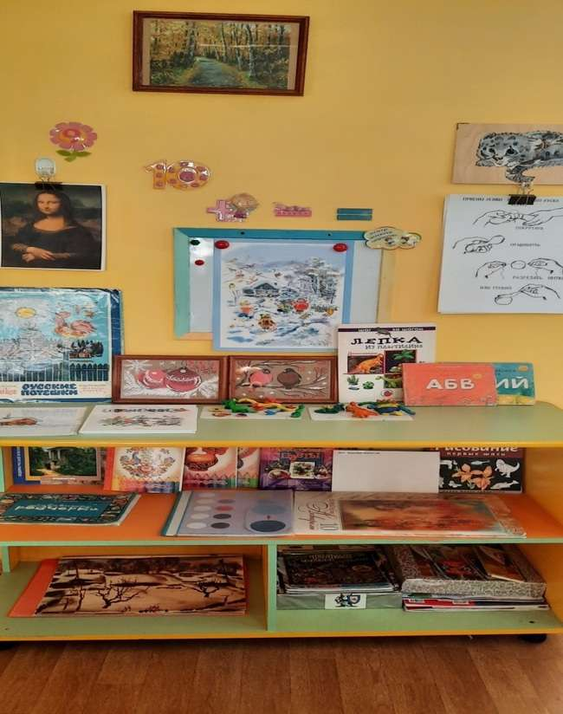
Центр«Художественно-эстетического развития»

Slide 7
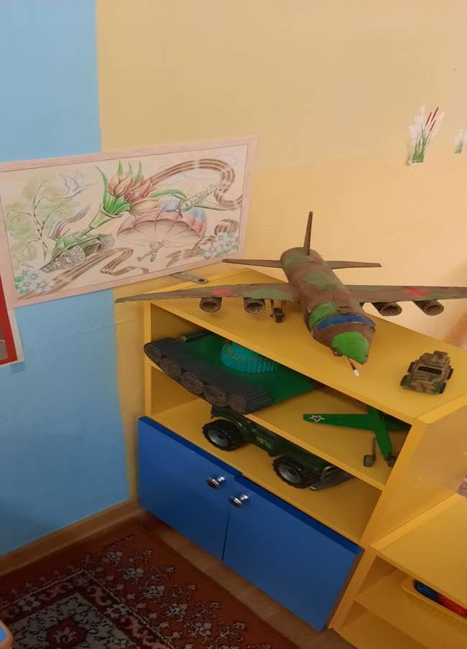
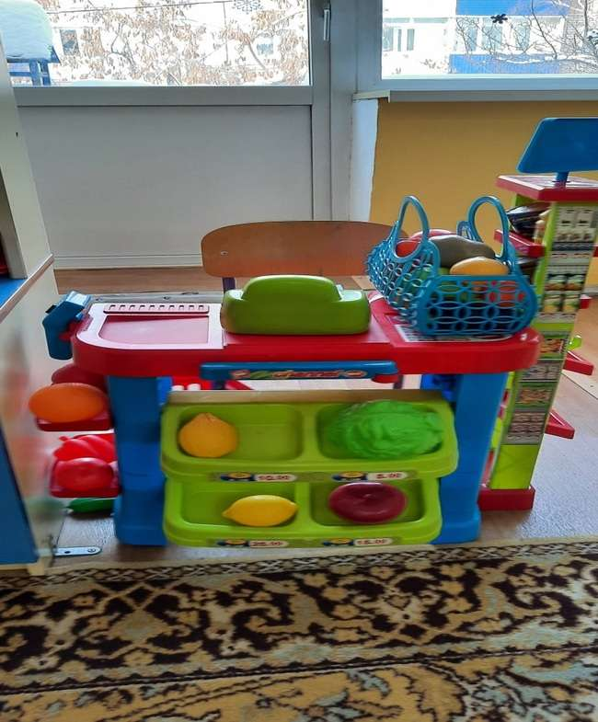
Центр «Социально- коммуникативного развития»

Slide 8
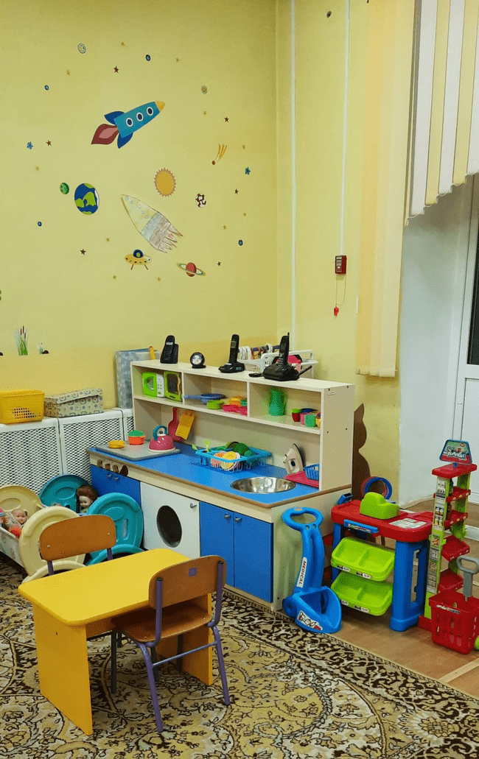

Slide 9
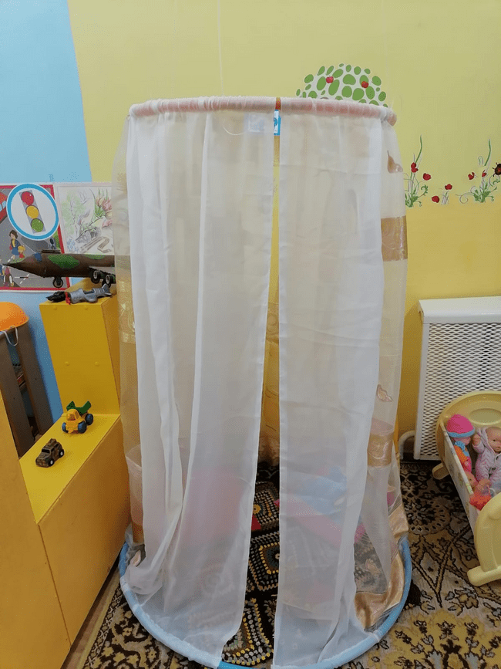
Центр
«Уединения»

Slide 10
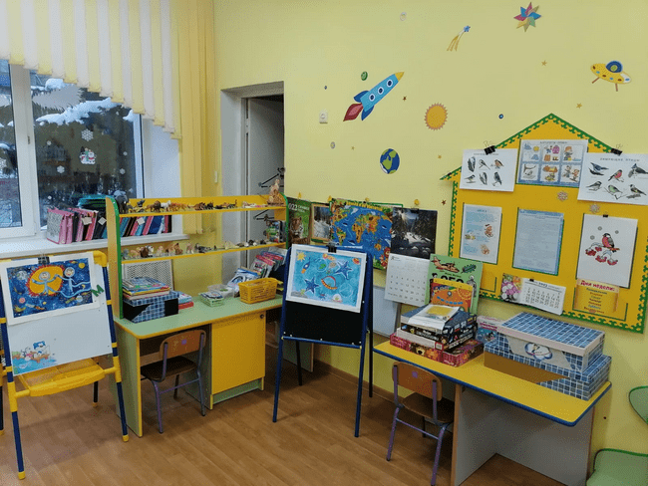
Центр
«Природы и экспериментирования»

Slide 11
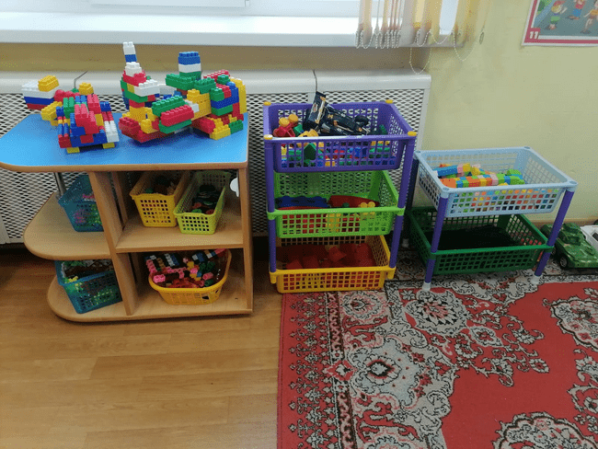
Центр
«Конструирования»

Slide 12
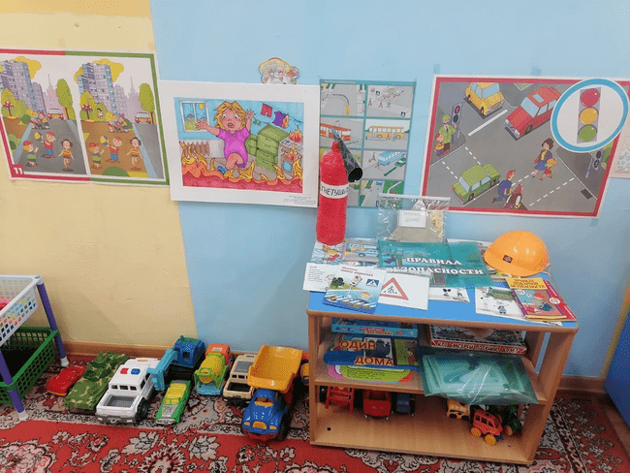
Центр
«Безопасности»

Slide 13
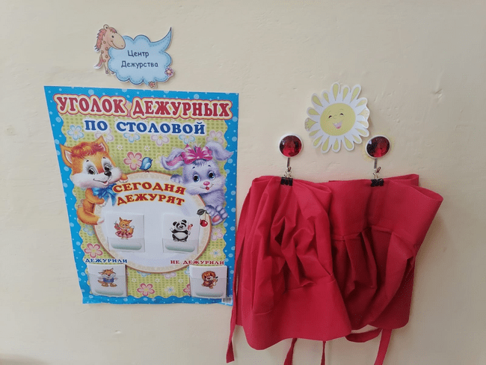
Центр
«Дежурства»

